Slide 1
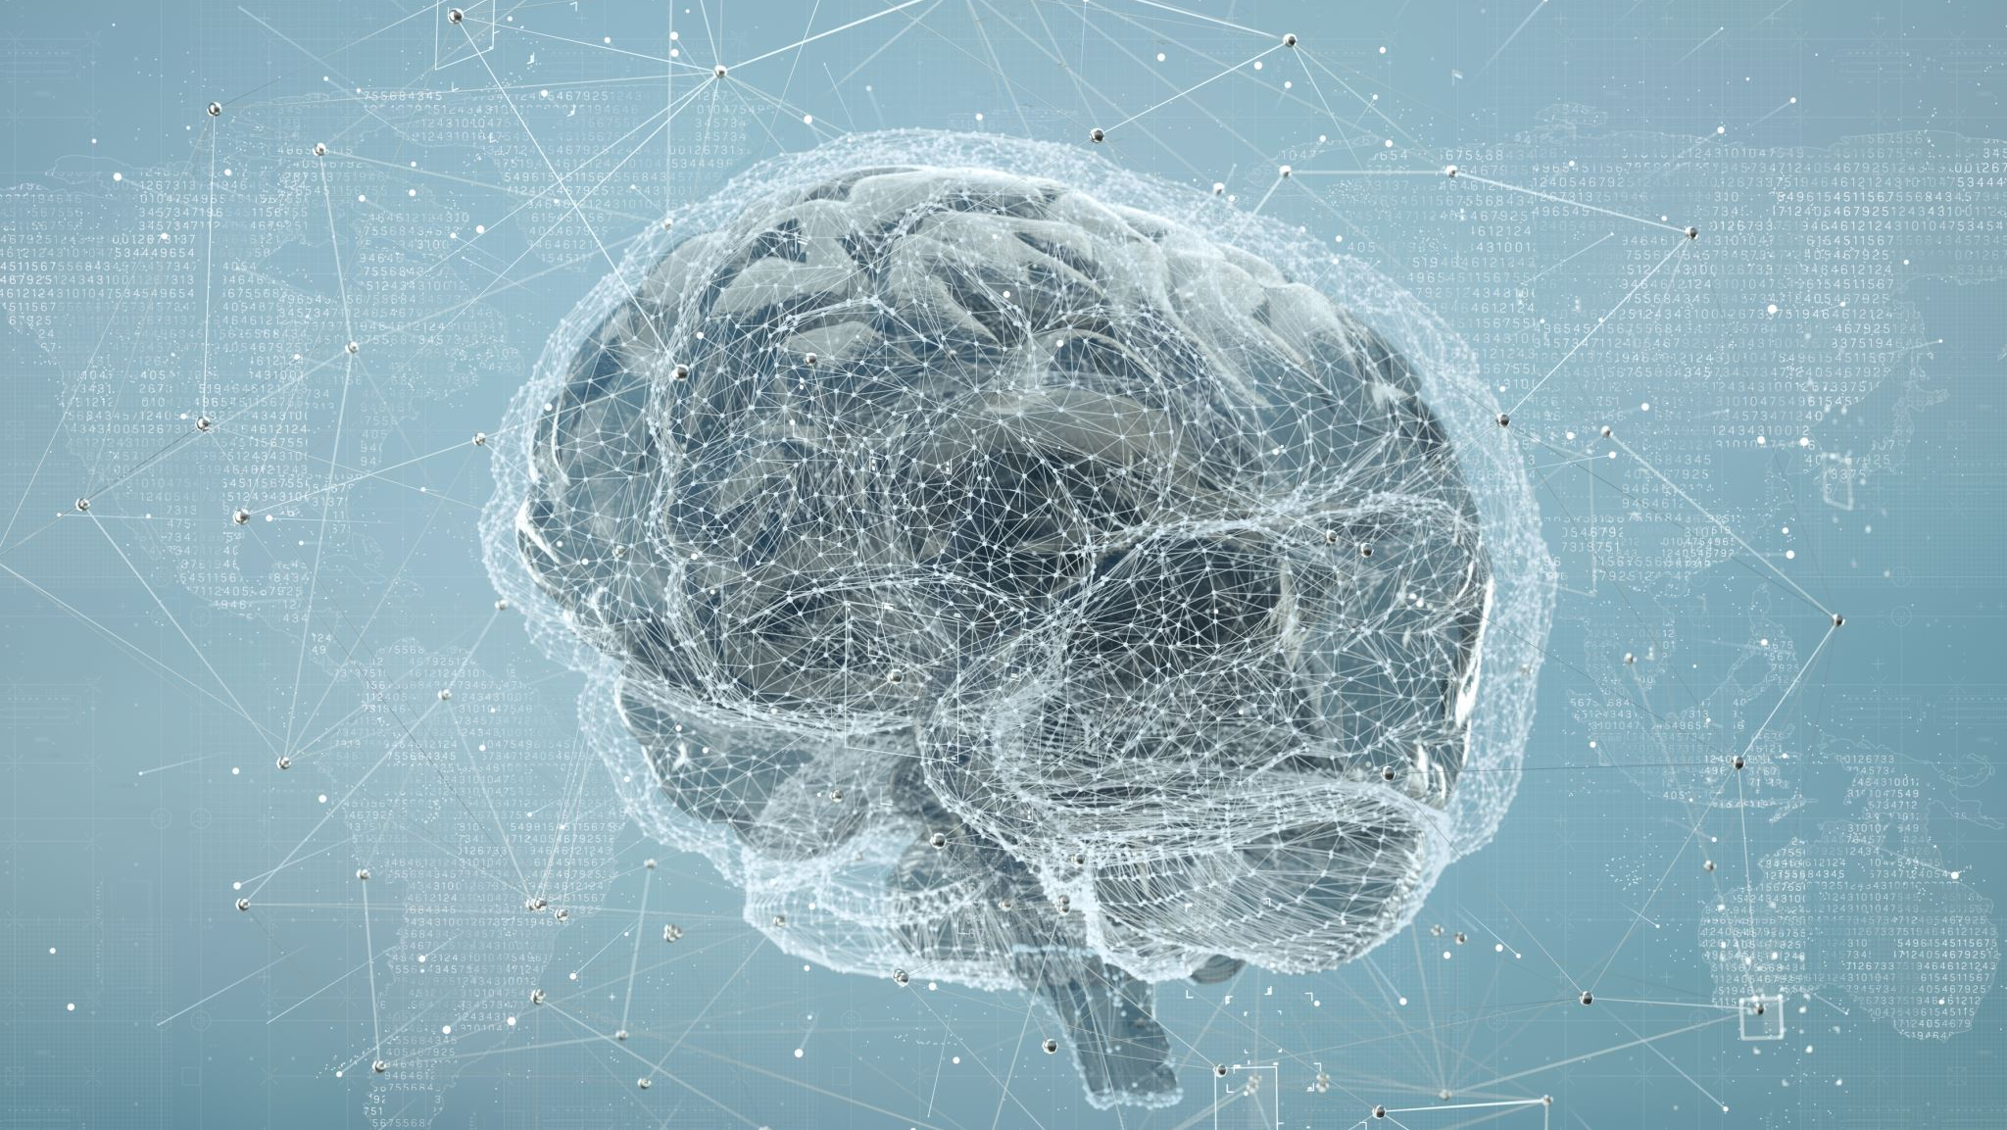
Kullanıcı Tercihleri ve Duygu Analizi Temelli Doğrusal Olmayan Otonom Hikâye Üretim Sistemi
Alaettin ÇakAl
Burak Aslan

Slide 2
İçerik
Giriş
Problem
Amaç
Yöntem
Bulgular
Sonuç ve Tartışma
Öneriler
Kaynaklar
1.
2.
3.
4.
5.
6.
7.
8.
Notes:
İlk olarak projeyi neden yaptığımıza bakacağız devamında nasıl yaptığımıza

Slide 3
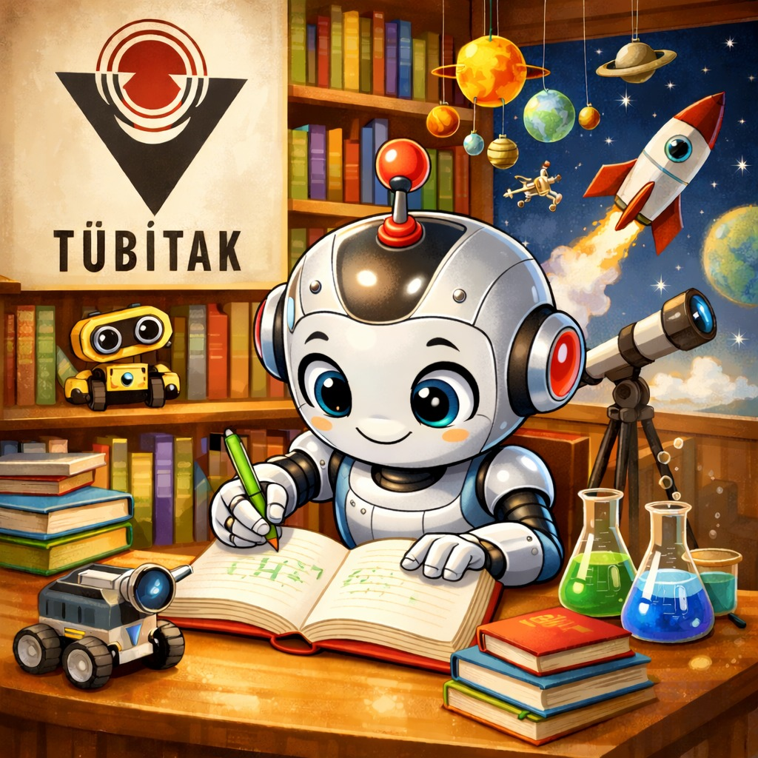
Giriş
Hikâye anlatımı, tarih boyunca belirli bir başlangıç, gelişme ve son düzeni içinde ilerlemiştir.
Okuyucu çoğu zaman bu yapının dışında kalmış, anlatının akışını yalnızca izleyen konumunda yer almıştır.

Slide 4
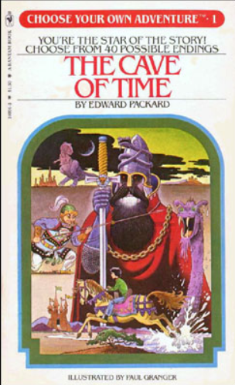
Giriş
Dijital çağda anlatılar; etkileşim, kişiselleştirme ve değişkenlik kavramlarıyla yeniden şekillenmektedir.
Bu dönüşüm, hikâyeyi sabit bir metin olmaktan çıkarıp dinamik bir yapıya dönüştürme fikrini gündeme getirmiştir.

Slide 5
Problem
Geleneksel hikâye anlatımında anlatı yapısı doğrusal bir düzene sahiptir ve okuyucu anlatının akışına doğrudan müdahale edemez. Bu durum, kullanıcı tercihleri ve duygusal tepkilerinin anlatı üzerindeki etkisinin sınırlı kalmasına neden olmaktadır.
Günümüzde etkileşimli dijital anlatılara olan ilginin artmasına rağmen, kullanıcı duygu analizini ve tercihlerini birlikte ele alan, otonom ve doğrusal olmayan hikâye üretim sistemleri yeterince geliştirilmemiştir.

Slide 6

Amaç
Bu projenin amacı; kullanıcı tercihleri ve duygu analizini temel alarak, anlatı akışını dinamik biçimde şekillendiren doğrusal olmayan otonom bir hikâye üretim sistemi tasarlamak ve bu sistemin anlatı yapısı üzerindeki etkisini incelemektir.
Bu kapsamda, hikâyenin sabit bir metin yerine kullanıcı etkileşimiyle sürekli değişen bir anlatı süreci olarak ele alınması hedeflenmiştir.

Slide 7
Yöntem(Sitenin Tasarlanması)
İlk aşamada, sistemin işleyiş mekanizması tasarlandı ve web sitesi oluşturuldu
İlk metin
Kullanıcı girdisi
Hikâyenin akışı
Duygu analizi
Hikâye sonu
Görsel: Sistemin işleyiş mekanizması

Slide 8
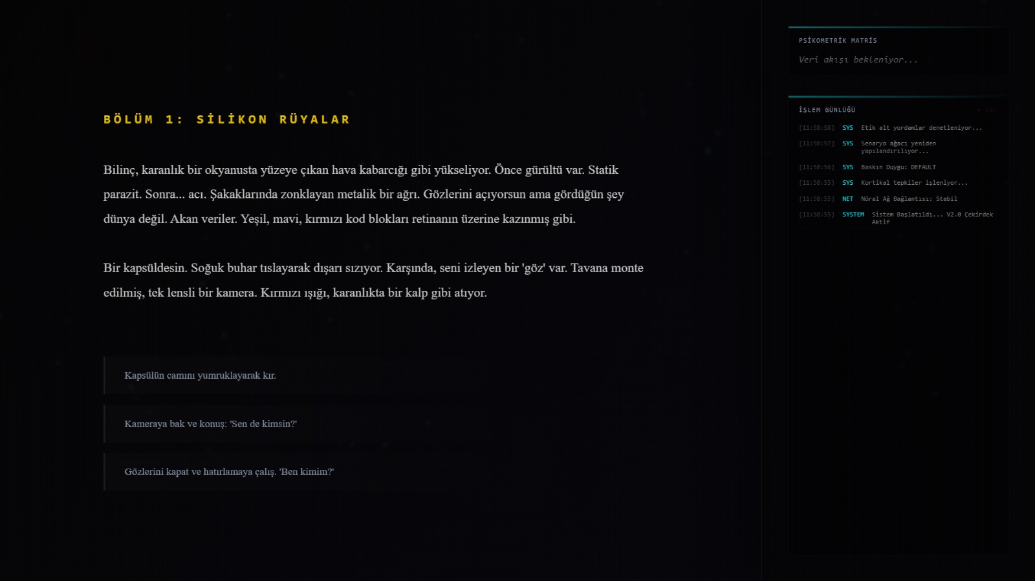
Yöntem(Duygu Senaryolarının Testi)
Yapay zekâ modülü sisteme entegre edilmeden önce, belirlenen tercih ve duygu senaryoları kullanılarak hikâye üretim mekanizması test edilmiştir. Bu sayede anlatı yapısının farklı girdilere verdiği tepkiler gözlemlenmiştir.

Slide 9
Yöntem(Sisteme Yapay Zekânın Entegresi)
Kullanıcıdan alınan tercihler ve metin temelli duygu verileri analiz edilerek, hikâye akışını yönlendiren bir karar mekanizması kurgulanmıştır, Yapay zekâ sisteme entegre edilip hikâyenin akışı tamamen kullanıcı kontrolüne geçmiştir.

Slide 10
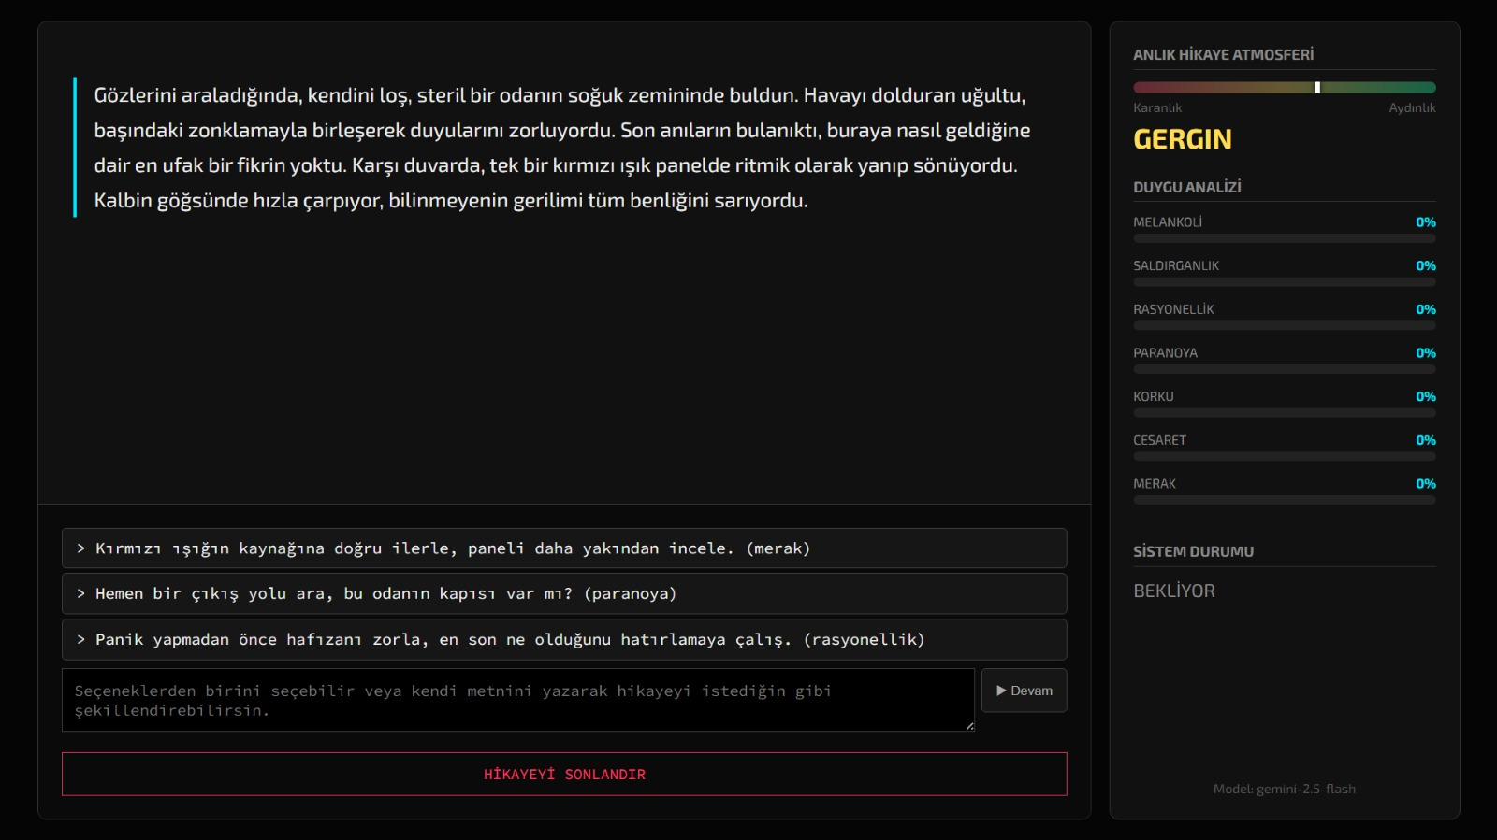


Yöntem(Sitenin Son Hali)
Sitenin kullanım videosuna erişim karekodu
Siteye erişim karekodu
Görsel: Web sitesinin görüntüsü

Slide 11
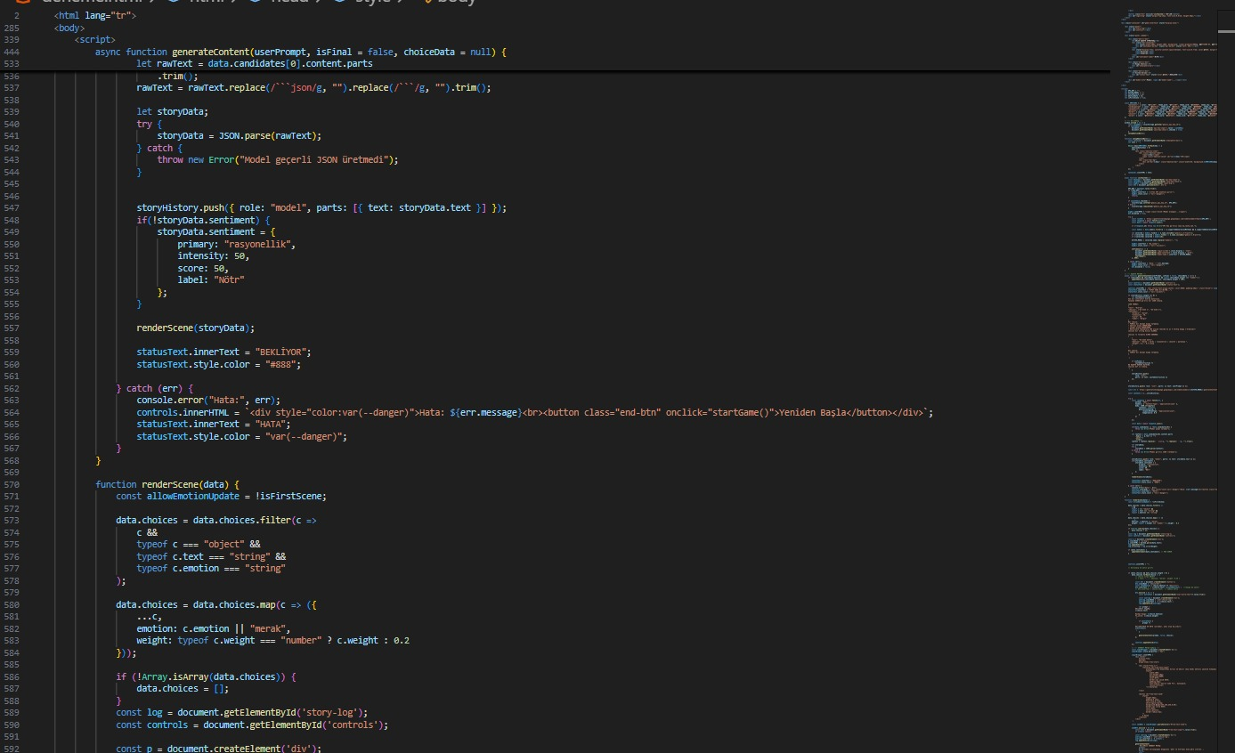
Yöntem(Sistemin İşleyişi)
Bu sistem, kullanıcı kararlarını duygusal parametrelerle analiz eden etkileşimli bir hikâye motorudur. Her seçim, anlatının yönünü ve psikolojik atmosferini belirler; bu veriler yapay zekâya bağlam olarak aktarılır. Böylece insan ve yapay zekânın birlikte şekillendirdiği bir ortak yazarlık deneyimi ortaya çıkar.
Görsel: Sitenin yazılımı

Slide 12
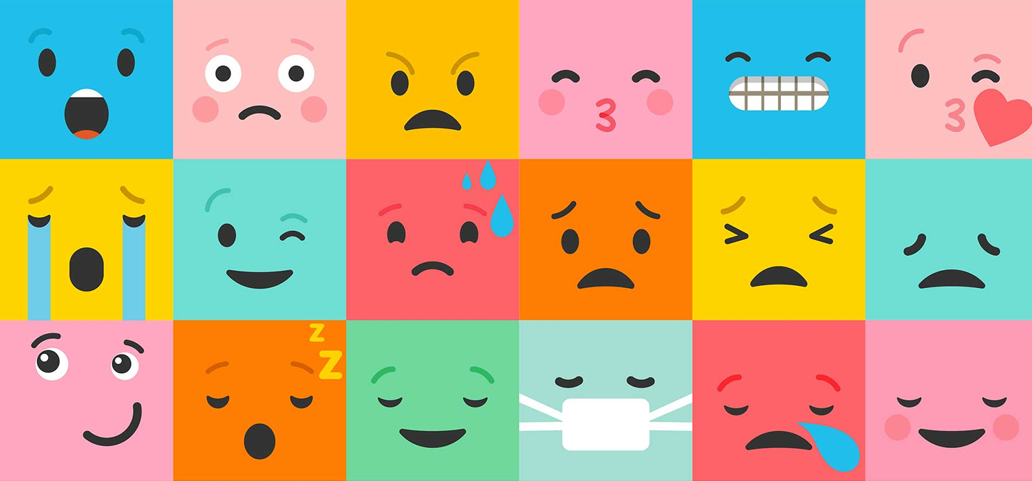
Yöntem(Duygu Analizi)
Duygu Analizi Nasıl Yapılıyor?
Kullanıcının yazdığı metin doğal dil işleme yöntemleriyle analiz edilir.
Metindeki ifadeler, duygu etiketleriyle eğitilmiş dil modelleriyle karşılaştırılır.
Baskın duygu ve yoğunluk değeri hesaplanır.
Bu duygusal profil, hikâyenin atmosferini belirler.

Slide 13
Bulgular
Geliştirilen doğrusal olmayan otonom hikâye üretim sistemi, farklı kullanıcı tercihleri ve duygu senaryoları kullanılarak test edilmiştir.
Yapılan uygulamalar sonucunda, aynı başlangıç anlatısına sahip olmasına rağmen, farklı tercih ve duygu girdilerinin farklı hikâye dallanmaları ve anlatı sonuçları oluşturduğu gözlemlenmiştir.

Slide 14

Bulgular
Yapay zekâ modülünün sisteme entegre edilmesinden önce gerçekleştirilen testlerde, senaryo temelli dallanmaların tutarlı biçimde çalıştığı belirlenmiştir. Entegrasyon sonrasında ise, anlatı çeşitliliğinin arttığı ve hikâye akışının daha esnek bir yapı kazandığı tespit edilmiştir.

Slide 15
Bulgular
Duygu analizinin karar mekanizmasına dâhil edilmesiyle, hikâye geçişlerinin yalnızca tercih temelli sistemlere kıyasla daha bağlamsal ve kullanıcıya uyumlu olduğu gözlemlenmiştir.

Slide 16
Sonuç ve Tartışma
Bu çalışmada, kullanıcı tercihleri ve duygu analizine dayalı doğrusal olmayan otonom bir hikâye üretim modeli ele alınmıştır.
Geliştirilen anlatı yapısı, hikâye anlatımını doğrusal bir yapıdan çıkararak kullanıcı etkileşimiyle şekillenen dinamik bir süreç olarak ele almaktadır.

Slide 17
Sonuç ve Tartışma
Model, kullanıcının pasif bir okuyucu yerine anlatı sürecine yön veren aktif bir özne olarak konumlandırılabileceğini göstermektedir.
Bu yaklaşım, Türkiye Maarif Modeli’nde vurgulanan öğrenen merkezli yapı, bireysel farklılıkların dikkate alınması ve duygusal boyutun öğrenme sürecine dâhil edilmesi ilkeleriyle örtüşmektedir.
Bu yönüyle çalışma, Roland Barthes’ın “Yazarın Ölümü” kavramında ortaya koyduğu, anlamın tekil bir otoriteden bağımsızlaşması düşüncesiyle örtüşmektedir.
Ancak geliştirilen yapı, Barthes’ın “okurun doğuşu” vurgusunu bir adım ileri taşıyarak, anlamın bireysel bir okuyucudan ziyade, kullanıcı tercihleri ve sistemin birlikte ürettiği kolektif bir zihinsel süreç içinde oluşabileceğini düşündürmektedir.

Slide 18
Öneriler
1) Sistemin mevcut metin tabanlı yapısı, görsel ve işitsel üretim modelleriyle zenginleştirilebilir.
2) Kişiselleştirilmiş edebiyatın toplumsal birleştirici gücü üzerindeki etkilerinin incelenmesi ve çok kullanıcılı (multi-user) sistemler geliştirilebilir
3) Yapay zekâ üretimindeki mülkiyet gri alanlarını gidermek adına blok zinciri (blockchain) teknolojisi ve akıllı sözleşmeler sisteme dahil edilebilir.

Slide 19
Kaynaklar
Anantrasirichai, N., & Bull, D. (2021). Artificial intelligence in the creative industries: A review. Artificial
Intelligence Review, 55(1), 589–656. https://doi.org/10.1007/s10462-021-10039-7
Li, B., & Riedl, M. O. (2015). Scheherazade: Crowd-powered interactive narrative generation. Proceedings of the AAAI Conference on Artificial Intelligence, 29(1). https://doi.org/10.1609/aaai.v29i1.9782
Natale, S., & Henrickson, L. (2022). The Lovelace effect: Perceptions of creativity in machines. New Media & Society, 26(4), 1909–1926. https://doi.org/10.1177/14614448221077278
Riedl, M. O., & Bulitko, V. (2013). Interactive narrative: An intelligent systems approach. AI Magazine, 34(1), 67–77. https://doi.org/10.1609/aimag.v34i1.2449
Aljuaid, H. (2024). The impact of artificial intelligence tools on academic writing instruction in higher education: A systematic review. https://doi.org/10.31235/osf.io/ph24v

Slide 20
Teşekkür Ederiz

